Slide 1
ZOO 動物園
胡英文

Slide 2
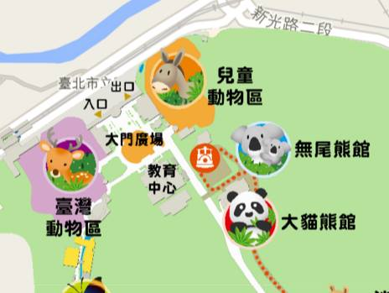
分區
台灣動物區
兒童動物區
無尾熊館
大貓熊館

Slide 3
歷史沿革圓山時期
日治圓山時期（1914年－1945年）1914年，也就是日本統治時期，日本民間人士在今日的圓山設立了民營「圓山動物園」，開啟了「臺北市立動物園」的百年歷史。
1915年圓山動物園被日本政府收購，成為官營動物園。
1916年起正式營運。
戰後圓山時期（1945年－1986年8月15日）戰後初期，動物園剛從戰火中走出，動物種類及數量稀少，但戰火並未嚴重損及動物欄舍，因此戰後的建物大多沿襲過去的規模。1940年代後期開始以動物表演、動物展覽會等活動吸引遊客。1950年代開始擴建並大量引進新動物，新增獸欄園區。
1946年底，動物園的紀錄動物共178頭，職員只有4人。
1949年－1978年底，開始舉辦動物表演、動物展覽會。其中動物表演因廣受歡迎，後來就成為每逢假日演出的固定節目，曾演出的動物包括狗、猴、獅、熊、臺灣藍鵲及鸚鵡等。1952年，大量購置一批動物，包括象、豹、熊、獅。
1953年，陸續修建獸醫室、擴建園門。
1961年，開始與日本的動物園進行交換及贈、購等接觸。
1978年底，持續近30年的動物表演結束表演。
1982年，成立全國第一個社教機構志工團隊-動物園志工隊。

Slide 4
歷史沿革木柵時期
遷移至木柵（1986年10月31日－今址）1986年9月14日，圓山的動物們在數十萬民眾的夾道歡送下，一路南下走了14.3公里到木柵新園。遊行隊伍除了20輛運送動物車外，還有警車開道，國旗、市旗、園旗車以及醫護、動物親善大使車，總計38輛，包括當時的動物園明星象林旺、等等。沿途在圓山動物園門口、中正紀念堂前廣場、國立台灣大學總區門口及木柵新園廣場並有定點表演活動。
1995年，奉核置園長、副園長、秘書統籌園務，下設四組六室推行相關業務。
2003年，與台東池上牧場合作建立動物衛星族群，是第二保育繁殖中心。同時新增東部地區野生動物保育教育據點。

Slide 5
五種動物的食性比較表
豬 | 鼠 | 兔 | 無尾熊 | 貓熊
雜食，此地區家豬多食加熱過的廚餘或蕃薯葉，且為個別小規模蓄養，不過現今以企業化大型經營為主，飼料部分也多改成專用飼料。 | 雜食，爆米花，玉米，葵瓜子， 小麥,麥片,麥片，牧草條，蟲。 | 草食,以新鮮蔬果為主食的兔子雖然可以從食物中取得水分，但還是需要另外給他水喝。新鮮水果或果汁裡含有酵素，可以分解兔子腸道中，造成毛與毛糾結的蛋白質。 | 草食，尤加利葉是最喜歡的食物 | 雜食和別的熊一樣是雜食性動物，處於從食肉動物到食草動物過度的階段。主要食物是竹子，紅蘿蔔，窩窩頭，野生的貓熊會吃草、野果、昆蟲、竹鼠、羊。是因為一個名叫「T1R1」的基因失活了，造成貓熊無法感覺肉類的鮮味

Slide 6
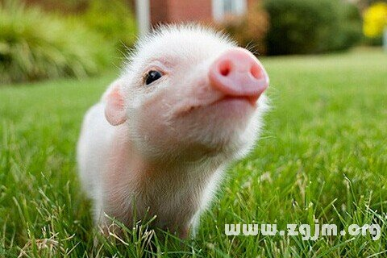
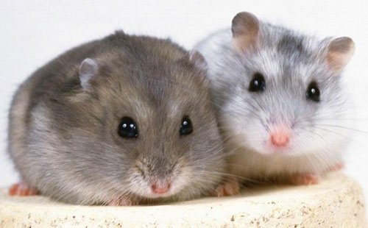
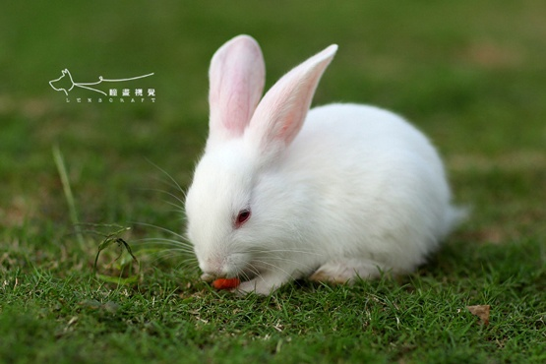
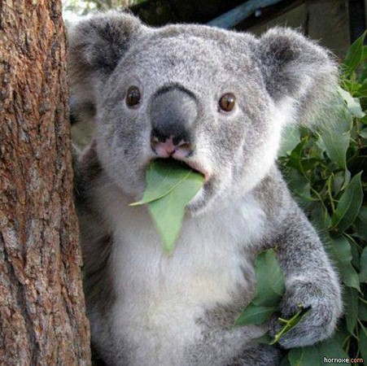
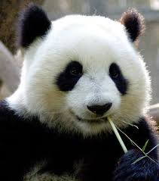
體格大小比較圖
豬 | 鼠 | 兔 | 無尾熊 | 貓熊
離乳後（體重約6~7公斤）到體重20至30公斤的時期，稱為保育期。肥育期：六個月後，體重為60至100公斤。 | 老鼠平均體重35g~100g 都有。 | （1.2~2kg）：耳朵的長度為5~7公分，他們的耳朵都很短，他的鼻子比較尖一點，各種毛色都有。 | 無尾熊身體長約70至80公分左右，成年體重8至15公斤。 | 其體長約120－180公分，尾長約10－20公分，體重約60－150公斤，最重可達180公斤。

Slide 7
平均壽命跟繁殖表
 | 平均壽命 | 繁殖
豬 | 15~20 | 以前是自然交配繁殖目前養豬生產正朝著集約化和機械化的方向發展。 豬出生後的五到十二個月可以配種。公豬一年四季都可交配；母豬則是21天的發情週期。
鼠 | 2~3 | 公鼠一個半月就有生殖能力，母老鼠約兩個月 一次生產數量約2~12隻。
兔 | 5~12 | 胎生，母兔出生後的六個月(初次發情兩個月後)，公兔無限制。 年紀超過三歲的母兔不適合繁殖。 大型兔子生6到8胎；小型兔子2到4胎。 母兔沒有月經屬於交配排卵期，只要交配幾乎100%
無尾熊 | 8~15 | 雌性一胎通常只有一隻幼崽，幼崽出生時僅重0.5g，會住在母親的育幼袋中，靠母親分泌的乳汁為生，哺乳可以長達一年
大熊貓 | 15~20 | 成年大貓熊的發情期很短，尤其人工飼養後發情更為不易，一年裡雌性貓熊的發情期只有幾天，交配後就分開，幼子由雌性單獨養育。 大貓熊妊娠期為83-200天，幼子通常在8月左右出生，出生的巢穴通常是一個隱蔽的樹洞，或天然的巖洞，裏面有大貓熊媽媽精心鋪墊的樹枝和幹草。 大貓熊常在冷杉的大樹洞裏生育，一胎產一子，有時產兩子，懷孕時體貌無明顯變化。出生的大貓熊幼子只有一二兩重，呈粉紅色，與成年貓熊形態差別很大。由於貓熊以竹子為食，每天需要長時間進食來保證熱量的供給，在育幼期母貓熊也要離開幼熊2－4個小時外出覓食。

Slide 8
特性比較表
 | 特性
豬 | 家豬的染色體數量為19對38條。豬的毛色有很多種, 白黑色，如白色、白帶豬、花豬、棕色或紅色及污白毛等。毛色的不同主要由黑色素等一類物質所決定。基因改造小豬，可方便家養 豬體肥肢短，性溫馴，適應力強，易飼養，繁殖快，就算是農家兼養的餵餿水的豬，也頂多在一年左右就宰殺，所以食用的豬隻都算是小豬。豬體表無汗腺，在腹部有類似汗腺的腺體，降低體溫的主要方法是將泥巴塗滿全身。 豬的毛色有很多種, 白黑色，如白色、全黑色、白帶豬、花豬、棕色或紅色及污白毛等。 8小時的睡眠時間
鼠 | 鼠不僅種類多而且數量驚人，估計全世界鼠的總數超過人口幾倍，最常見的除褐家鼠、黃胸鼠、黑家鼠、水家鼠外，還有田鼠、沙鼠、倉鼠等。人類很早就以鼠肉為食物。 老鼠每年吃掉的糧食多達數千億斤，還破壞草原，傳染疾病，所以鼠是「四害」之一。老鼠因偷吃、啃壞人類的東西而得惡名，令人討厭，因此，「過街老鼠，人人喊打」。 影片8分40~12分30 12.6小時的睡眠時間

Slide 9
 | 特性
兔 | 皮毛柔軟濃密，背側毛為黑色及棕色混雜，腹部及四肢內側為米黃色；耳朵尖端顏色較深，頸背部灰黃色，喉部顏色較深，尾巴上半部顏色深，下半部為米白色；後腿長而有力。 兔子沒有汗腺，所以不會流汗，耳朵可以散熱。兔子的排尿機制屬濃縮性，對水分的需求比其他動物來的少，有些野兔只要靠青草上的露水即或是從蔬菜攝取足夠的水分。兔子的腸胃道內有相當多的各式菌種以維持體內腸胃消化的平衡，野外的兔子若喝過量的生水有可能因其內部細菌破壞腸胃內的菌種平衡導致身體不適，甚至引起死亡。 兔子在自然界能生存的原因來自於逃跑時能快速轉彎變換逃生方向，兔在全世界除了大洋洲以外都是原生的動物。澳洲因為以前兔子入侵，現在成了一大物種災難。 11.4小時的睡眠時間

Slide 10
無尾熊 | 無尾熊不是熊，也不是鼠類動物。它屬於雙門齒目下面的有袋類。體重8至15公斤，性情溫馴憨厚，長相酷似小熊，有一身又厚又軟的濃密灰褐色短毛，胸部、腹部、四肢內側和內耳皮毛呈灰白色，生有一對大耳朵，耳有茸毛，鼻子裸露且扁平，無尾熊有尾巴，但屬尾椎殘餘，只有約3公分長 ，這是因為它順的尾巴經過漫長的歲月已經退化成一個「座墊」，因而能長時間舒適地坐在樹上，善於攀樹，且多數時間呆在高高的樹上，就連睡覺也不下來。以尤加利樹葉和嫩枝為食，因為無尾熊從尤加利樹葉中得到了足夠的水分，因此，一般很少飲水。 澳洲的特有種有袋類動物，全世界僅分布在澳洲的東部昆士蘭省、新南威爾斯和維多利亞地區低海拔、不密集的桉樹林中。 22小時的睡眠時間

Slide 11
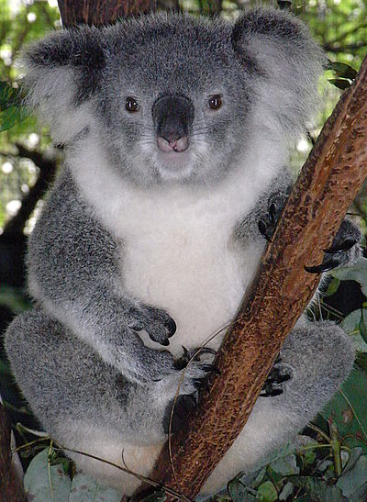
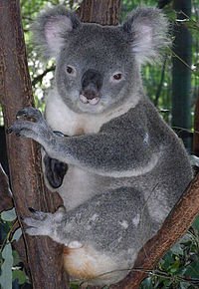
分辨公母無尾熊

Slide 12
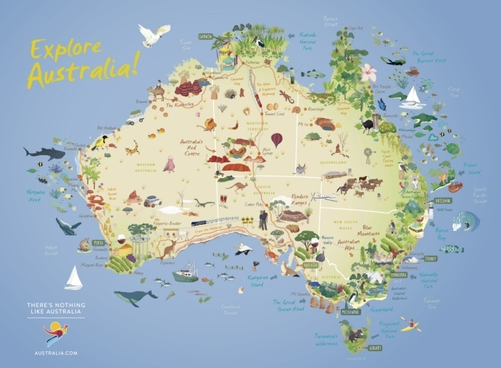

Slide 13
大 熊 貓 | 一般稱作「貓熊」或「熊貓」，屬於食肉目熊科的一種哺乳動物，體色為黑白兩色。貓熊是中國特有種，現存的主要棲息地是中國中西部四川盆地周邊的山區。 大貓熊體型肥碩似熊，但頭圓尾短，頭部和身體毛色黑白相間分明。飼養的貓熊略重，一般雄性個體稍大於雌性。黑白相間的外表，有利於隱蔽在密林的樹上和積雪的地面而不易被天敵發現。大貓熊由於長期生活於密密的竹林里，光線很暗，障礙物又多，致使視覺極不發達，目光變得十分短淺。此外由於它的瞳孔像貓一樣是縱裂的。因此，當夜幕降臨的傍晚，它們還能活動。 目前已知的大貓熊的毛色共有三種：黑白色、棕白色、白色。四川大貓熊的頭大而且長，牙齒小，更類似於熊，胸斑黑色、腹毛白。秦嶺棕色大貓熊亞種的頭圓，頭骨小，牙齒大，更近似於貓，胸斑為暗棕色、腹毛棕色。秦嶺白色大貓熊亞種眼圈、四肢下部外，從耳朵、肩胛到整個胸脯，均為白色。 2~3小時睡眠時間。

Slide 14
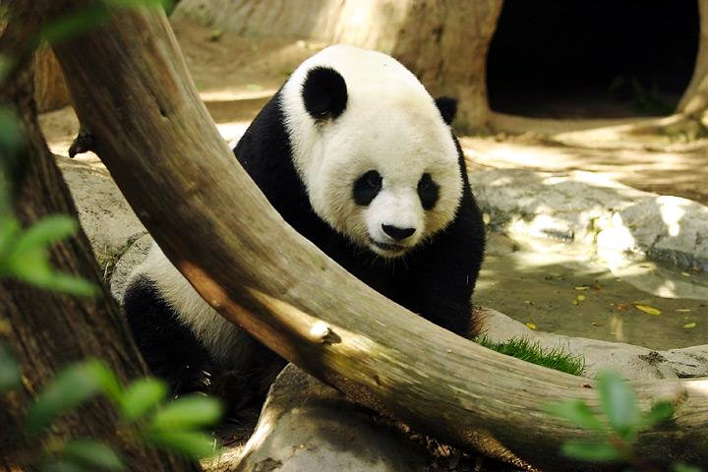
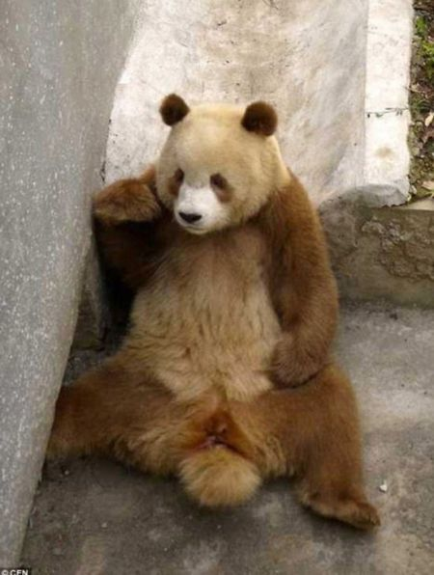
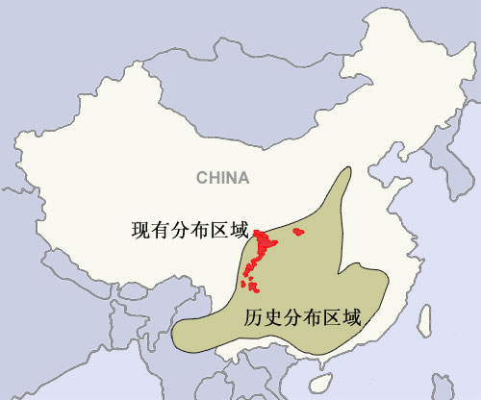

Slide 15
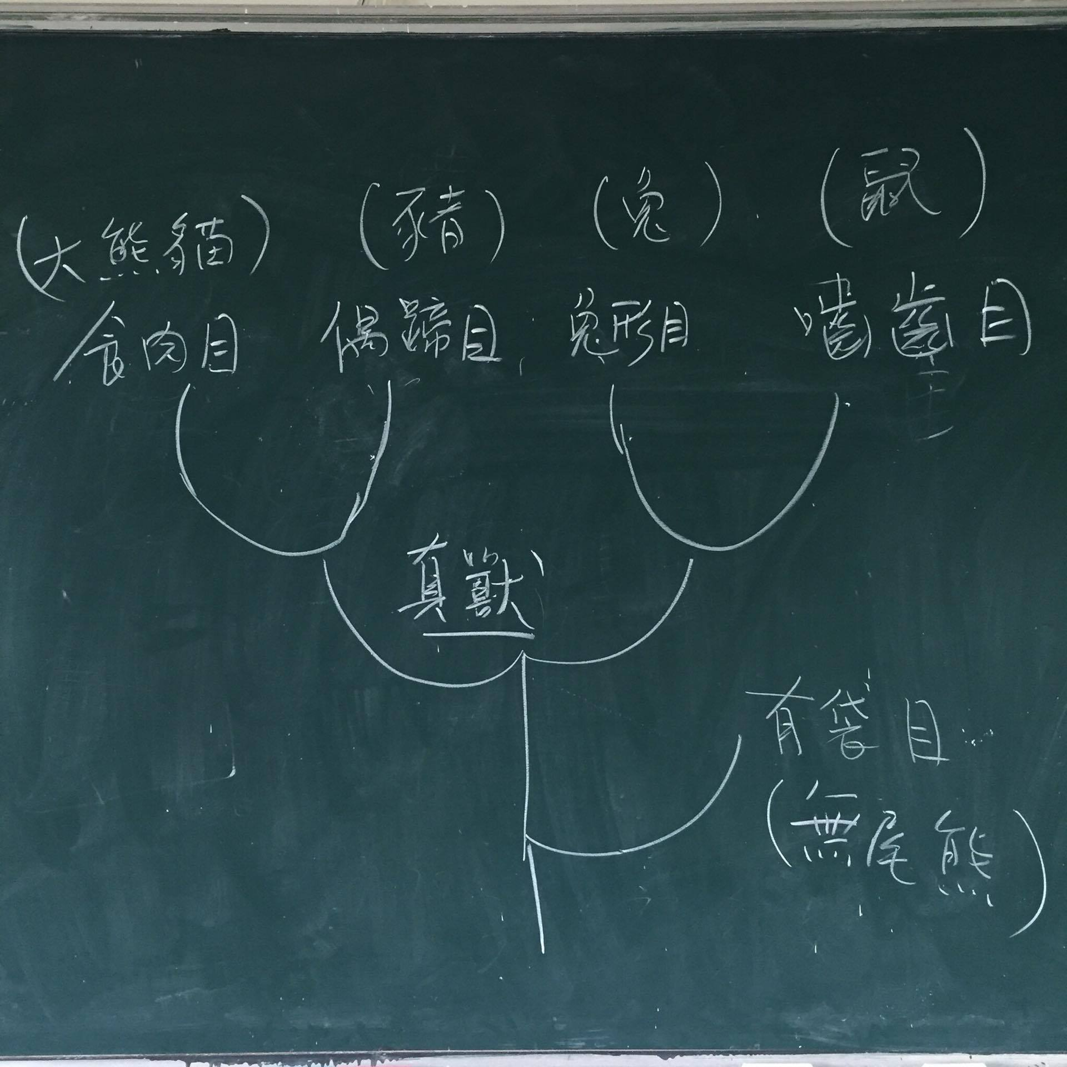
哺乳演化樹

